Slide 1
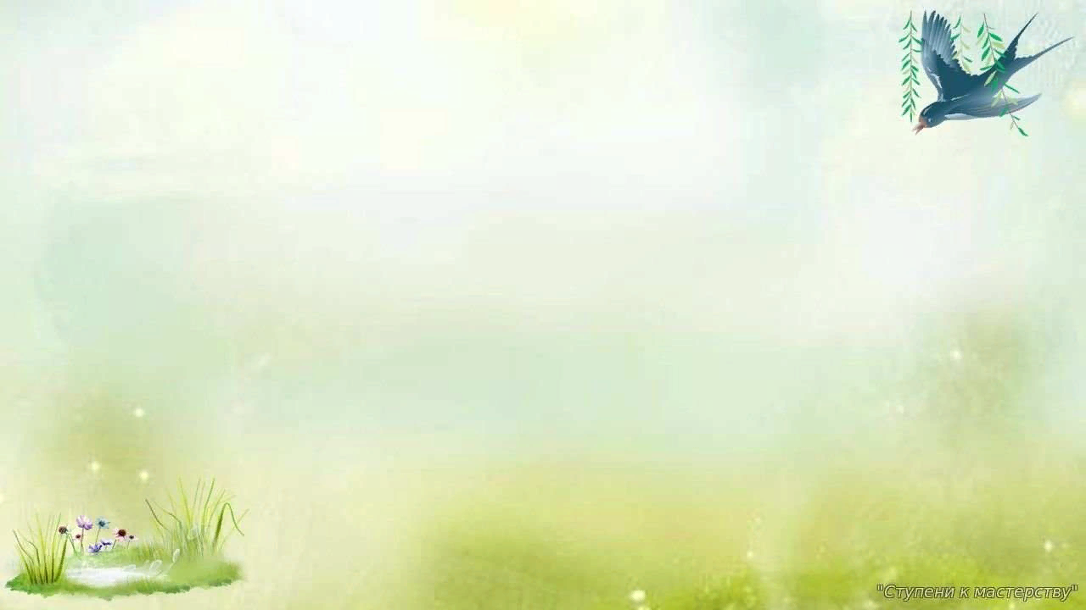
И. Токмакова
«ВЕСНА»
Заучивание стихотворения с помощью мнемотехники
Подготовила учитель русского языка: Афонина Е.Н.

Slide 2

Использование опорных рисунков для заучивания стихотворений увлекает детей, превращает занятие в игру

Slide 3
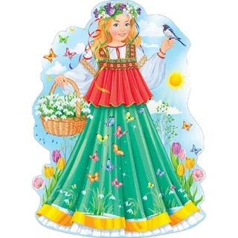
К нам весна шагает

Slide 4

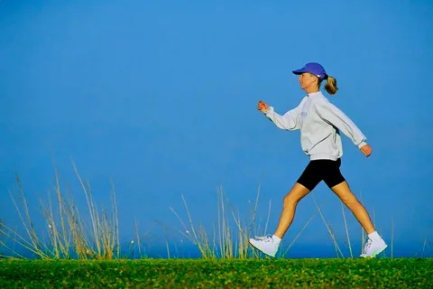

Быстрыми шагами

Slide 5
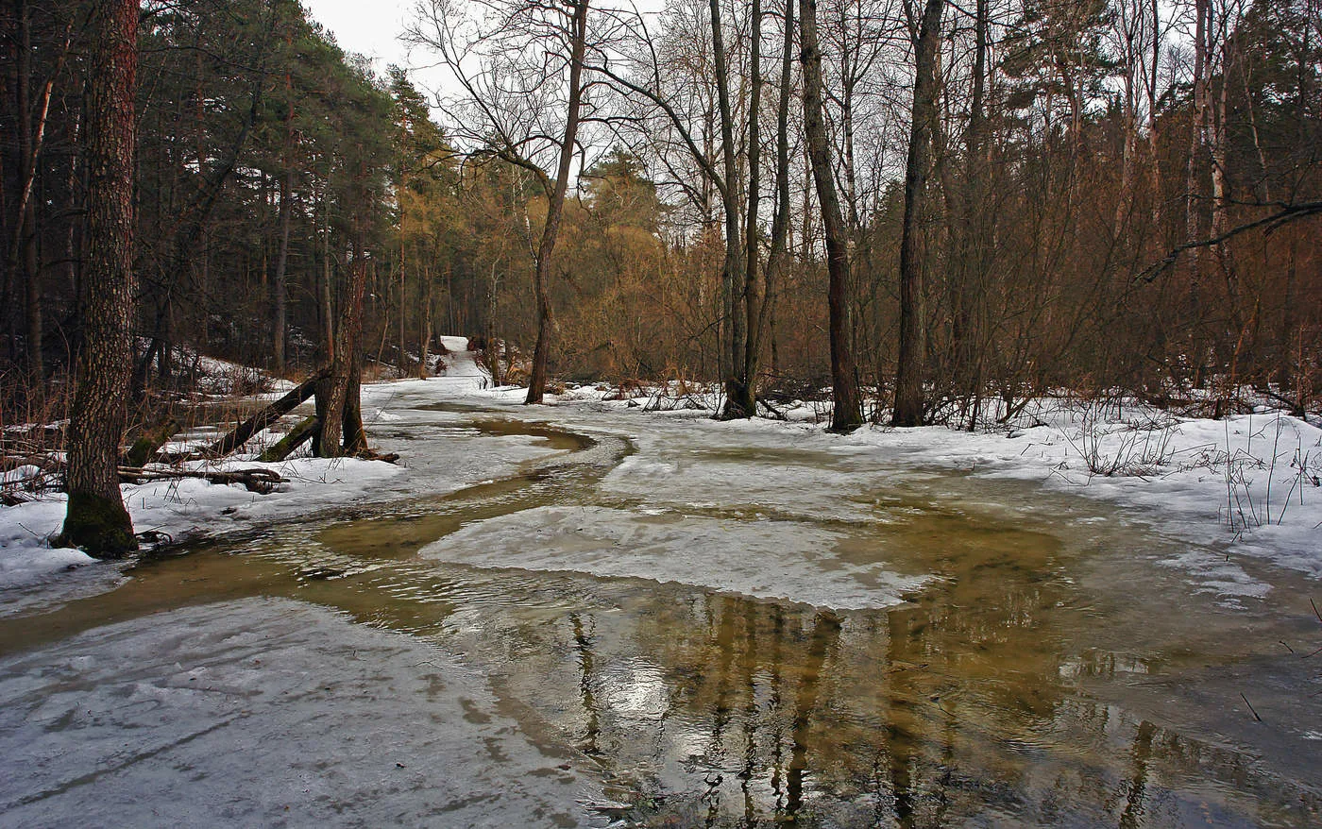
И сугробы тают

Slide 6
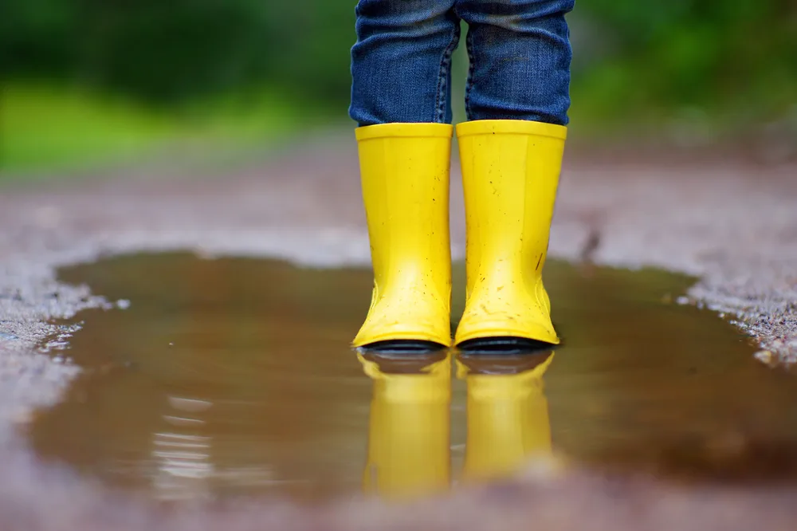
Под её ногами

Slide 7
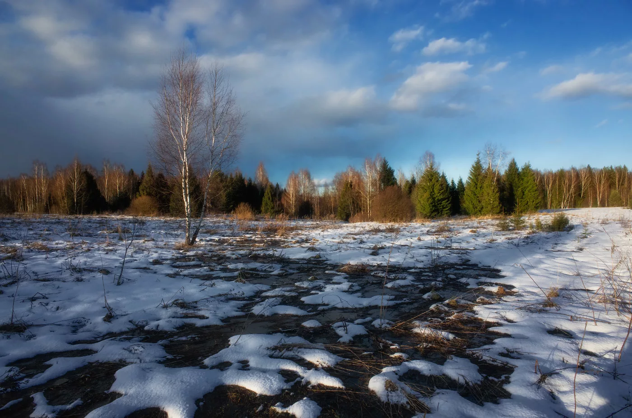
Черные проталины на полях видны

Slide 8
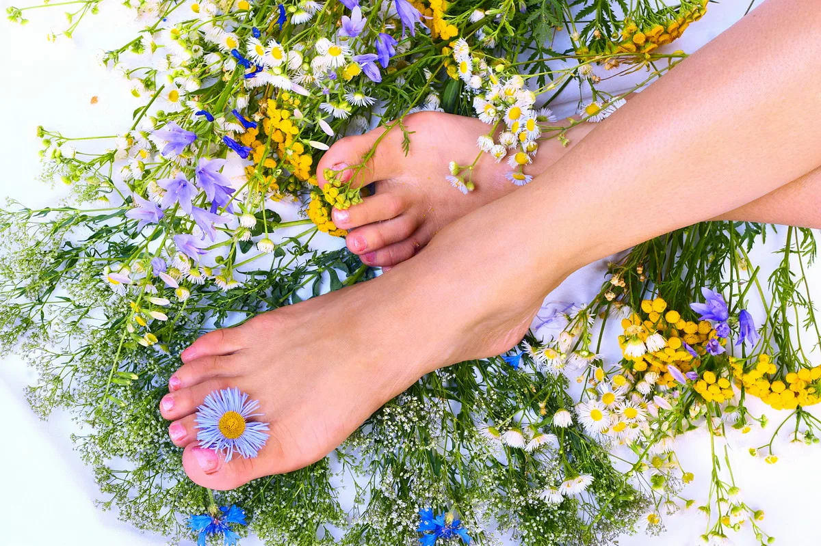
Видно , очень теплые ноги у весны!

Slide 9

Проталина – место где стаял снег и открылась земля.

Slide 10
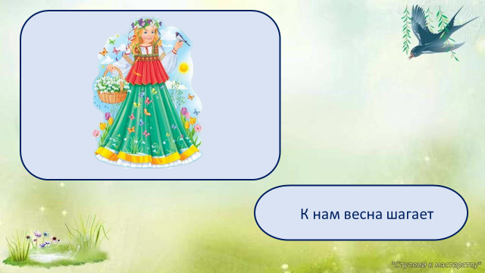

Slide 11
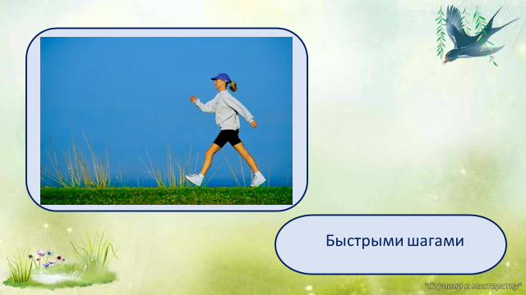

Slide 12
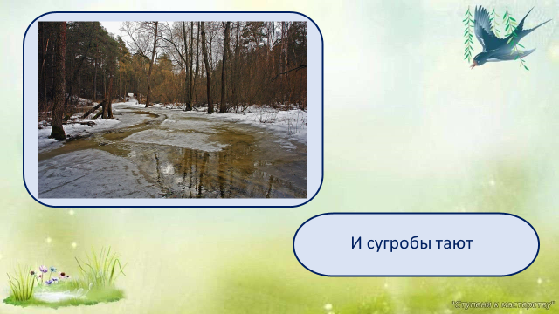

Slide 13
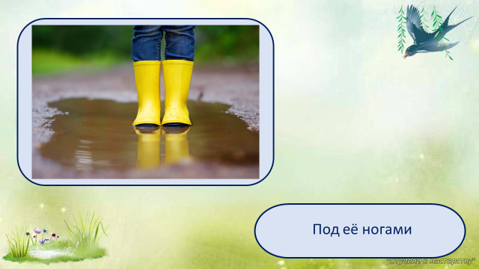

Slide 14
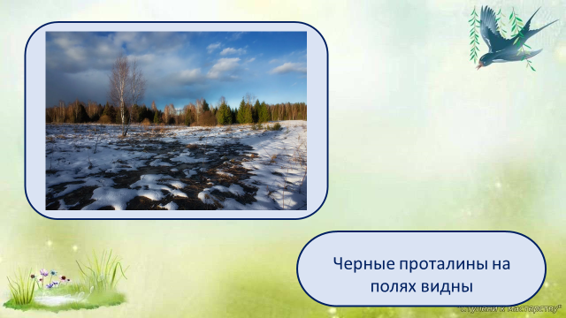

Slide 15
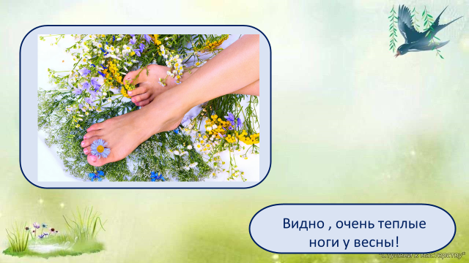

Slide 16



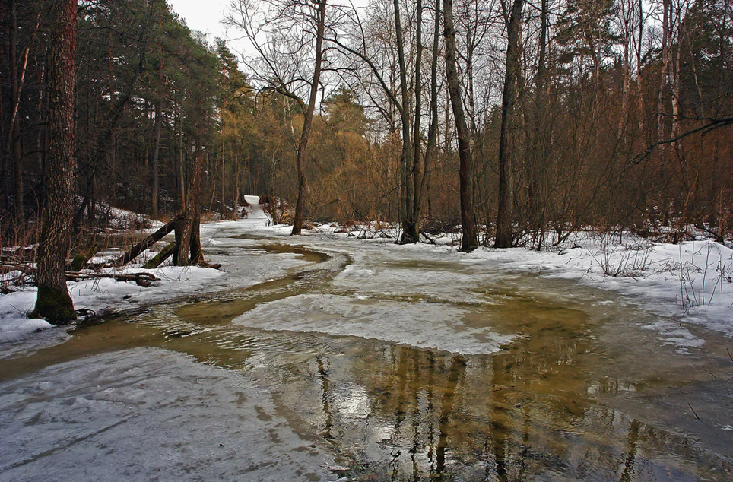

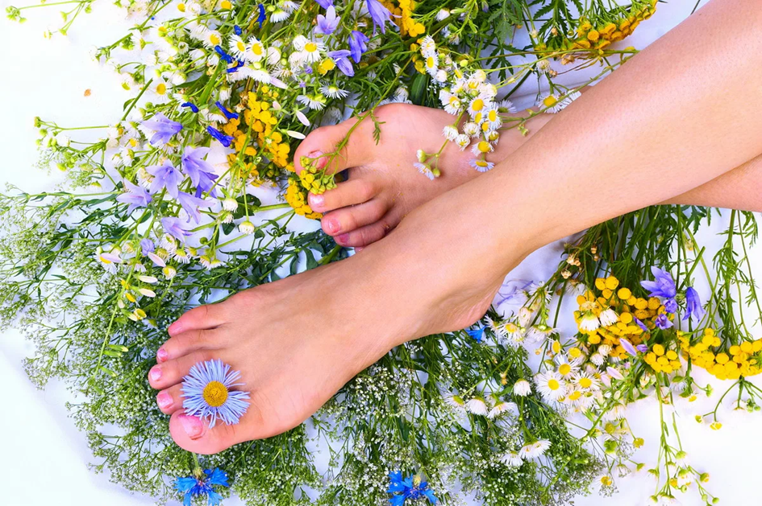

Slide 17


